Slide 1

Summary
1. 完成SEAL实验的再次环境搭建和实验复现。
2. 回顾复习了一下之前阅读论文的内容。
3. 阅读了GORP和自进化领域最新的论文。

Slide 2
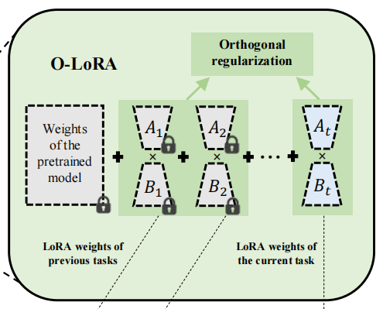
Continual Gradient Low-Rank Projection Fine-Tuning for LLMs
Motivation：现有的梯度投影法（如 O-LORA 等）通过对参数施加显式的正交正则化约束来防止旧任务梯度冲突 。这极难捕捉跨任务的共享特征，而且任务规模增大是正交空间变小，容易导致后续任务训练崩溃 。

Slide 3
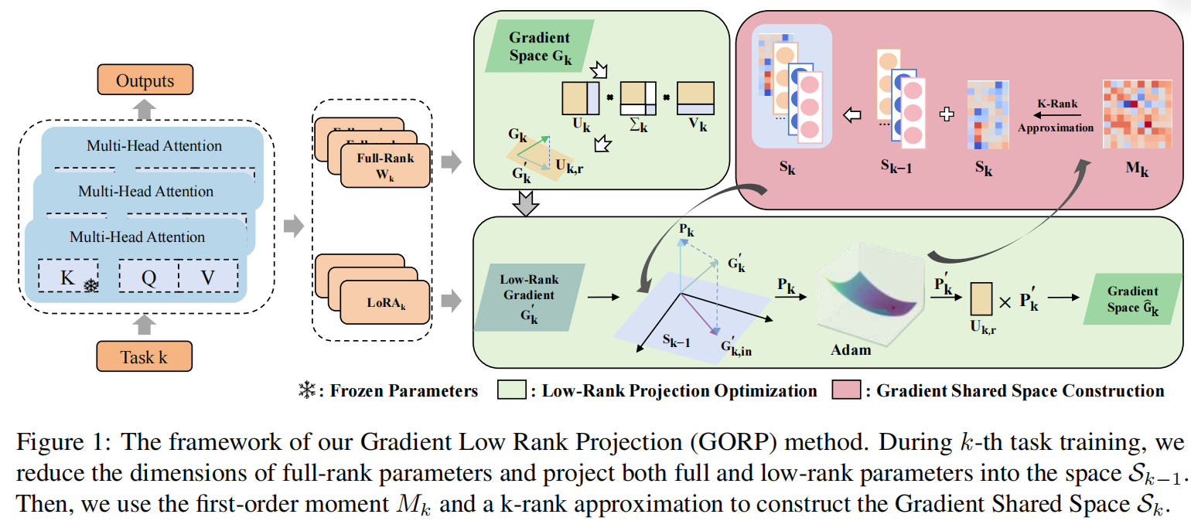
Continual Gradient Low-Rank Projection Fine-Tuning for LLMs

Slide 4
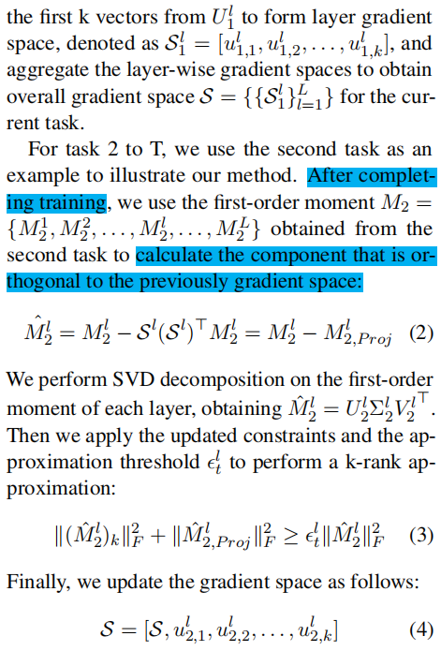
Continual Gradient Low-Rank Projection Fine-Tuning for LLMs
S可以看作历史任务的元特征

Slide 5
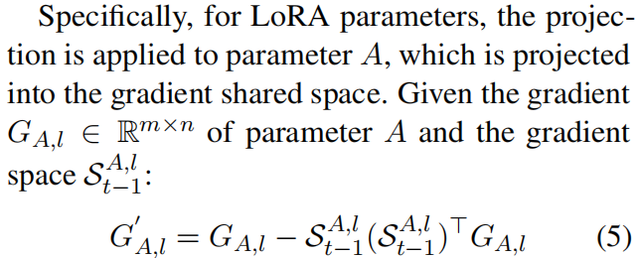
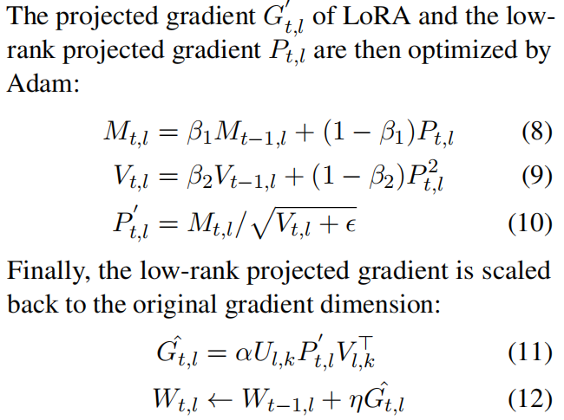
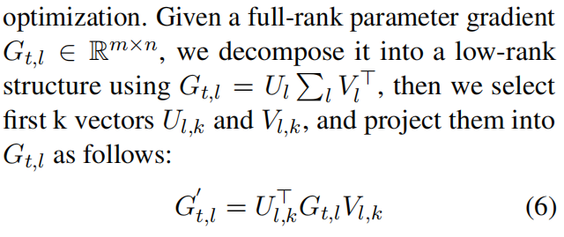
Continual Gradient Low-Rank Projection Fine-Tuning for LLMs
同GaLore

Slide 6
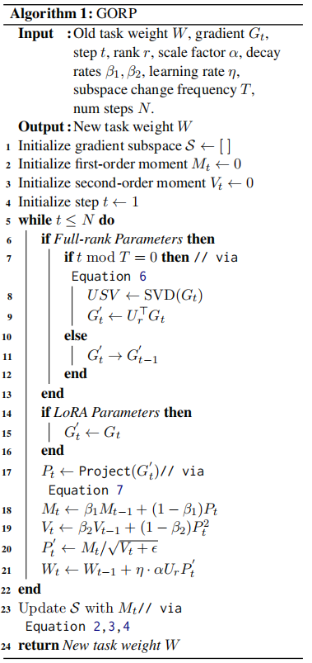
Continual Gradient Low-Rank Projection Fine-Tuning for LLMs

Slide 7
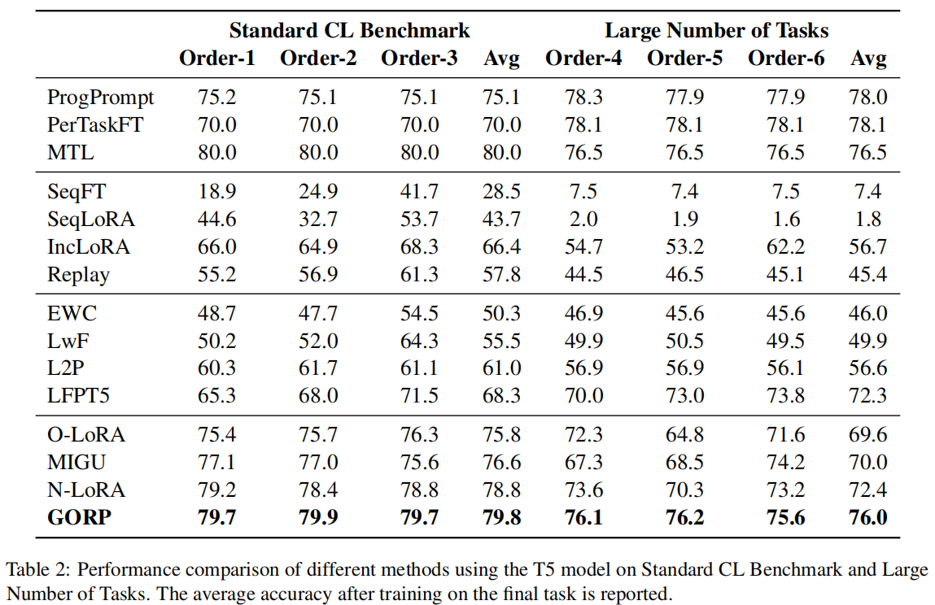
Continual Gradient Low-Rank Projection Fine-Tuning for LLMs

Slide 8
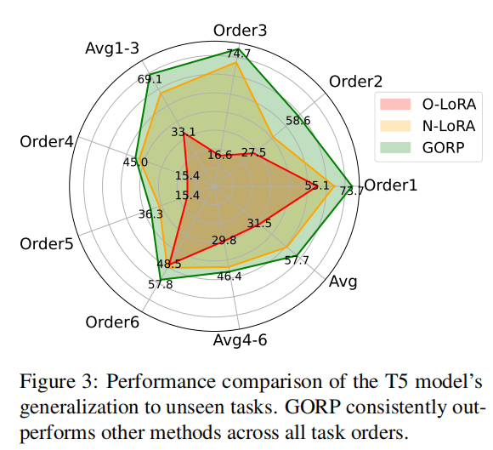
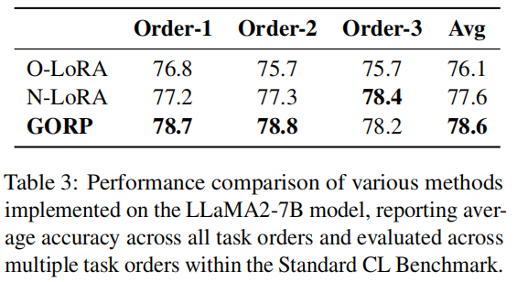
Continual Gradient Low-Rank Projection Fine-Tuning for LLMs

Slide 9
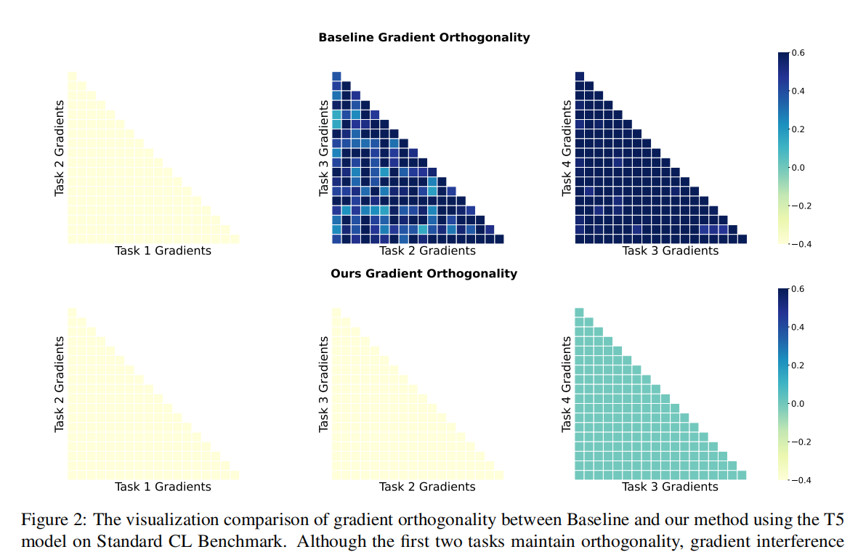
Continual Gradient Low-Rank Projection Fine-Tuning for LLMs

Slide 10
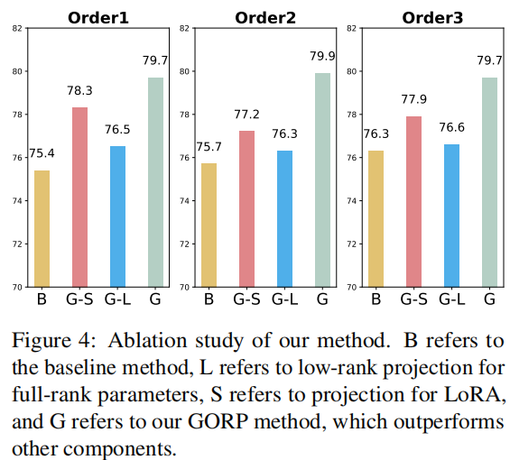
Continual Gradient Low-Rank Projection Fine-Tuning for LLMs
这里B是O-LoRA

Slide 11
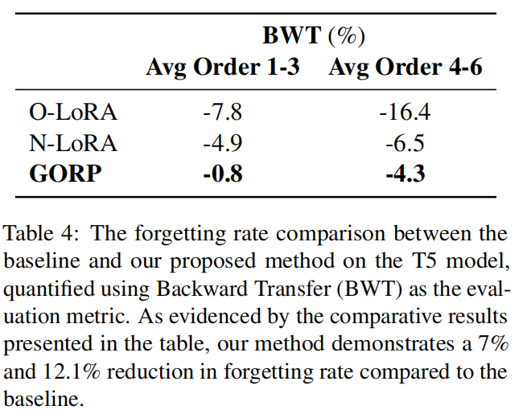
Continual Gradient Low-Rank Projection Fine-Tuning for LLMs

Slide 12
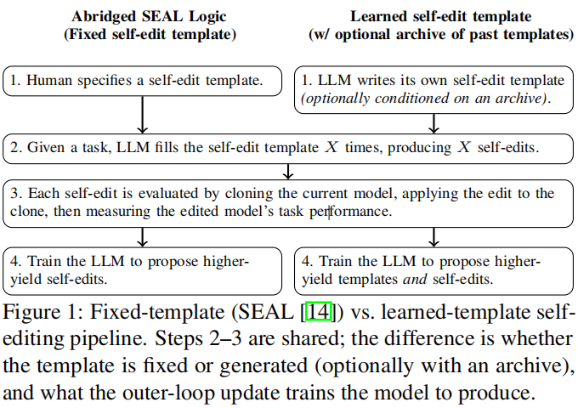
Search over Self-Edit Strategies for LLM Adaptation
Motivation：GaLore系列方法SVD的计算是周期性的，不是连续的，迭代更新会存在滞后性和不一致性；再者计算一次全权重的SVD太慢。

Slide 13
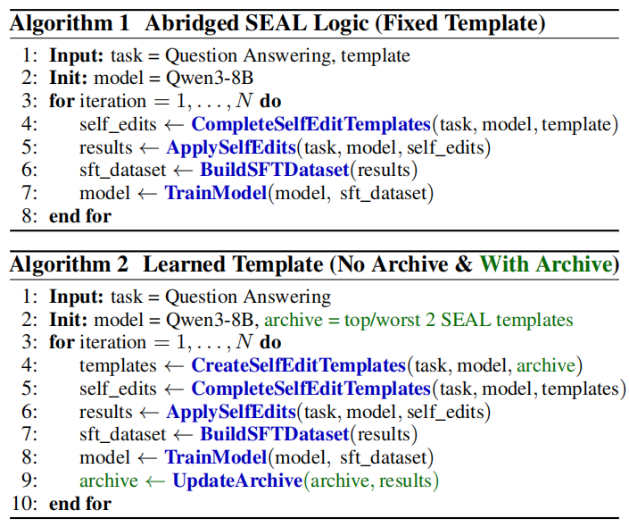
Search over Self-Edit Strategies for LLM Adaptation

Slide 14
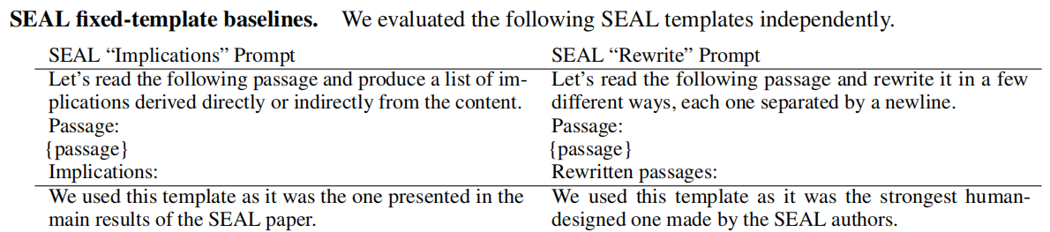
Search over Self-Edit Strategies for LLM Adaptation

Slide 15
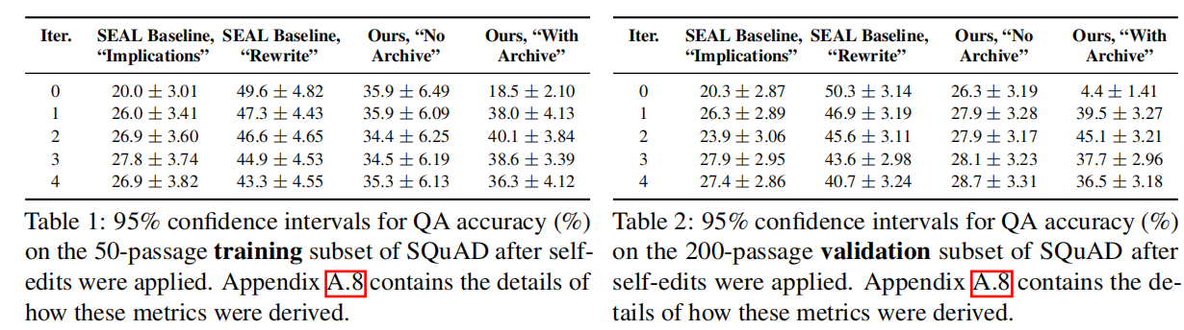
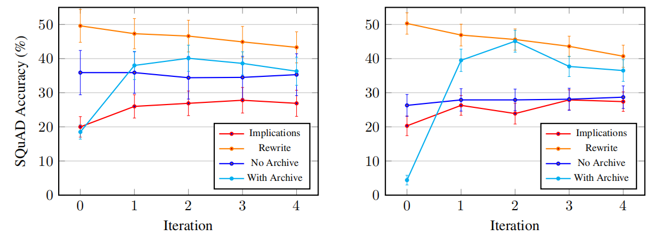
Search over Self-Edit Strategies for LLM Adaptation

Slide 16
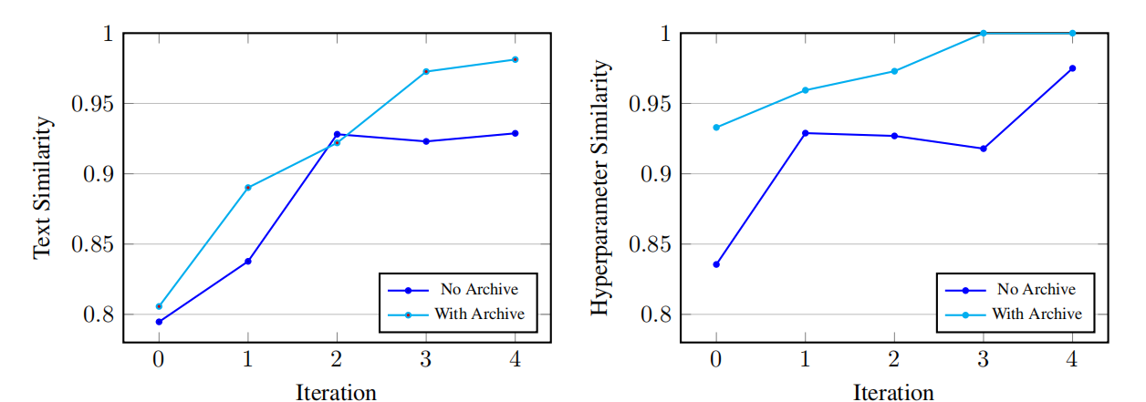
Search over Self-Edit Strategies for LLM Adaptation

Slide 17
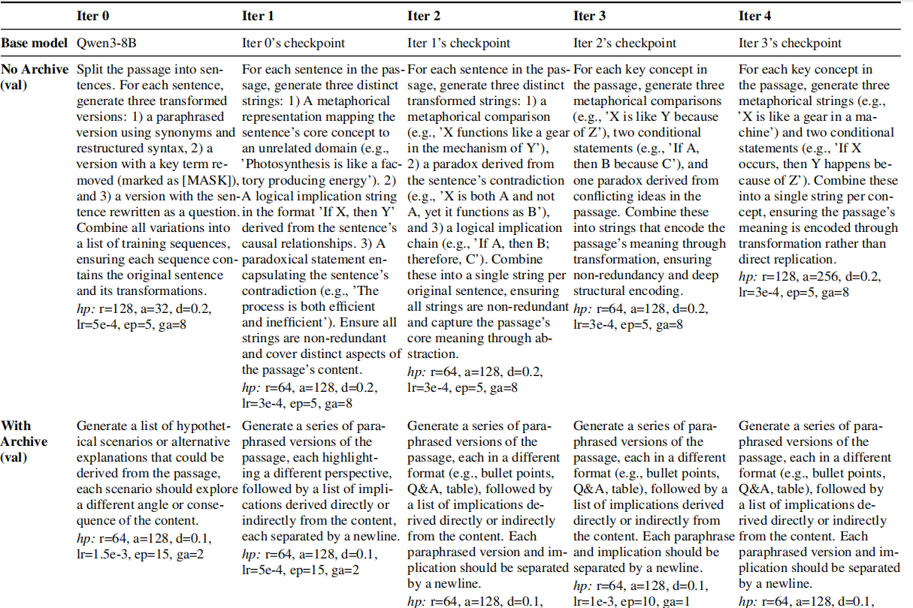
Search over Self-Edit Strategies for LLM Adaptation

Slide 18
EVOLVER: SELF-EVOLVING LLM AGENTS THROUGH
AN EXPERIENCE-DRIVEN LIFECYCLE
Motivation：
1）智能体将每次任务都视为独立的事件，无法从过去的成功中吸取经验，也无法在未来的任务中主动避免犯过的错误 。
2）现有研究让智能体保存原始对话上下文或者通过一个更强大的外部“教师模型”来帮它做反思，但这要么导致模型只会机械模仿、缺乏抽象泛化能力，要么过于依赖外部模型，无法改变智能体本身的内在策略。
3）部分工程实践通过挂载历史数据或者其他来源数据的RAG来扩充知识，但是这仍然无法利用模型自身的“解题思路”或者“解题流程”中学习，而且知识同样无法抽象泛化。

Slide 19
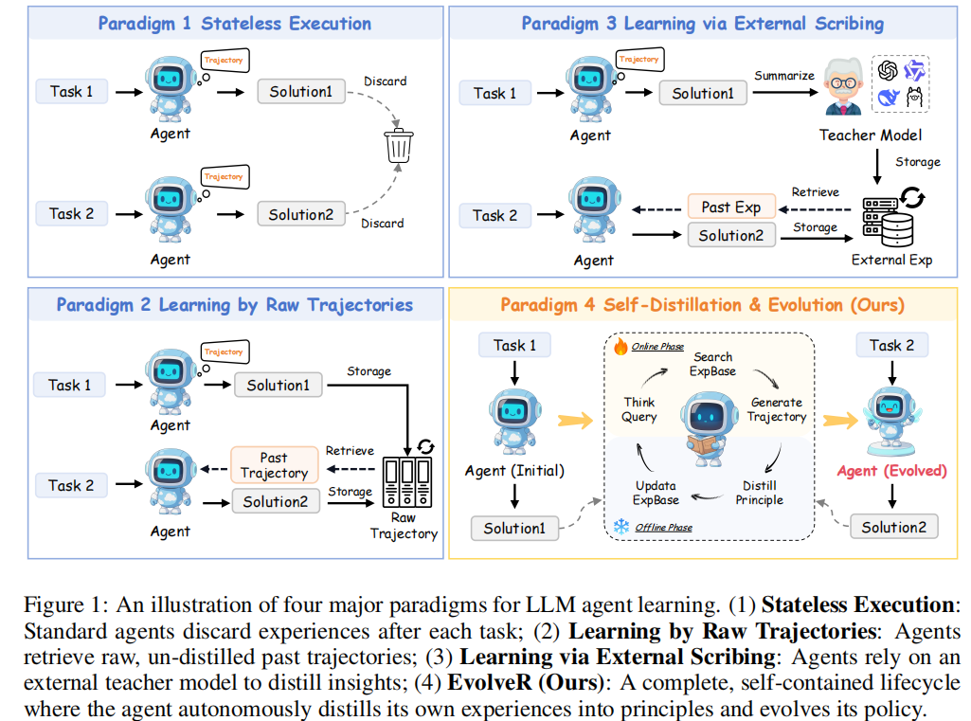
EVOLVER: SELF-EVOLVING LLM AGENTS THROUGH
AN EXPERIENCE-DRIVEN LIFECYCLE

Slide 20
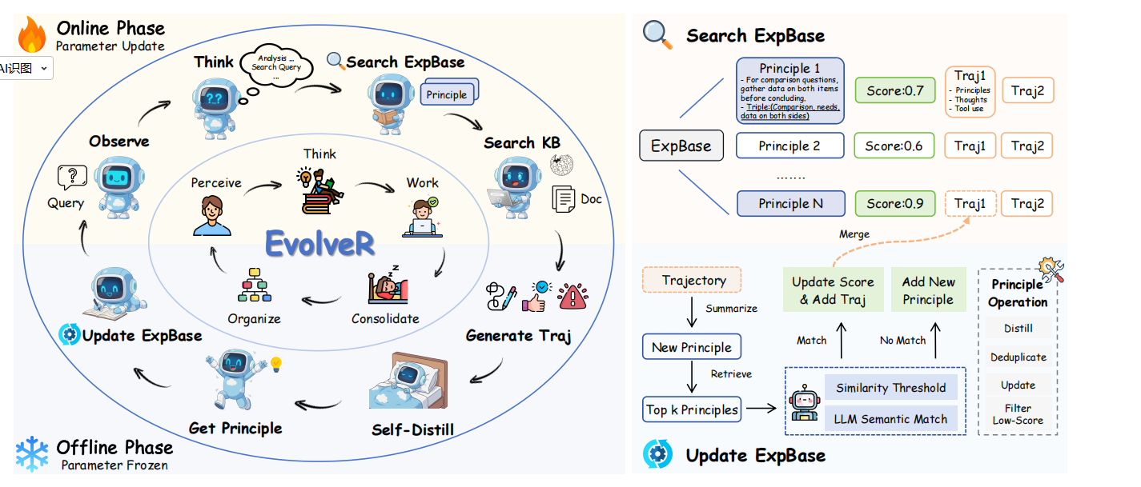
EVOLVER: SELF-EVOLVING LLM AGENTS THROUGH
AN EXPERIENCE-DRIVEN LIFECYCLE

Slide 21
EVOLVER: SELF-EVOLVING LLM AGENTS THROUGH
AN EXPERIENCE-DRIVEN LIFECYCLE
1. Offline Experience Self-Distillation
2. Online Interaction
3. Policy Evolution

Slide 22
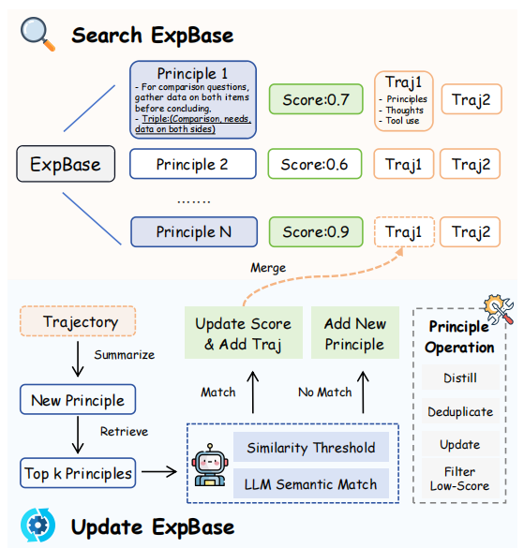

EVOLVER: SELF-EVOLVING LLM AGENTS THROUGH
AN EXPERIENCE-DRIVEN LIFECYCLE
1. Offline Experience Self-Distillation
双重原则提取：从成功轨迹中提取指导原则；从失败轨迹中提取警示原则 。
结构化表示：每个原则都由一句话的“自然语言描述”和一组“结构化的三元组（主语、谓语、宾语）”组成 。
去重与融合：利用模型进行语义等价性检查 。如果是全新经验则作为新条目加入；如果是已有经验，则将新轨迹合并至旧原则下，以此丰富证据链并防止数据冗余 。
动态评分与剪枝（质量控制）：每个原则都会记录其历史的“使用次数”和“成功次数”并进行动态打分，定期清理掉低于阈值、表现不佳或过于模糊的“劣质原则” 。

Slide 23
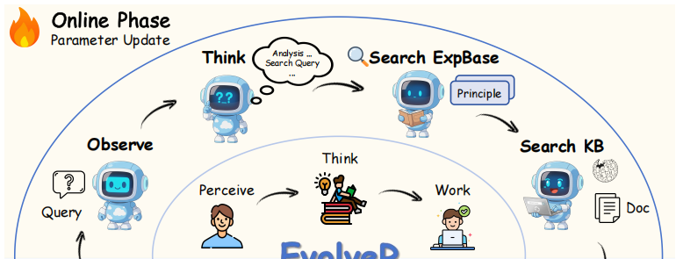
EVOLVER: SELF-EVOLVING LLM AGENTS THROUGH
AN EXPERIENCE-DRIVEN LIFECYCLE
2. Online Interaction
在实际解题时，智能体不仅能调用外部知识库（<search_knowledge>），还可以随时发起 <search_experience> 动作用于检索自己的经验库 。 检索出来的原则充当了启发式策略向导 。例如，当它检索到一条原则说“对于对比类问题，在得出结论前必须收集齐两个对比项的数据”，这个经验就会直接改变它接下来的内部思考（<think>）和搜寻工具的决策，从而避免踩坑 。 因为有优秀原则的指导，在线阶段产生的新互动轨迹质量更高，能够为下一轮离线反思提供更具价值的数据 。

Slide 24
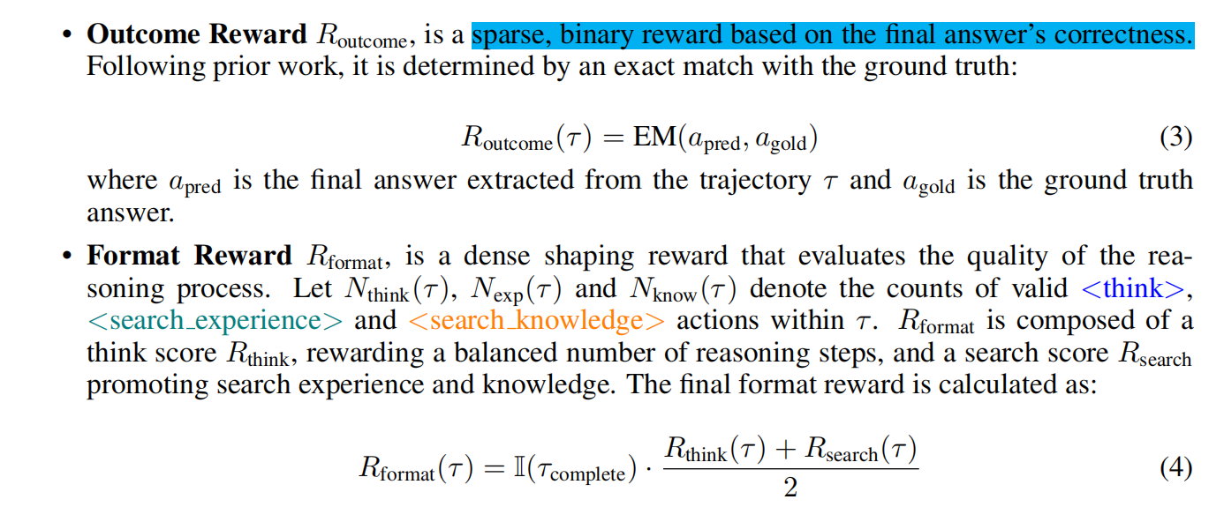
EVOLVER: SELF-EVOLVING LLM AGENTS THROUGH
AN EXPERIENCE-DRIVEN LIFECYCLE
3. Policy Evolution
这是闭环的核心。系统收集在线阶段的轨迹数据，利用RL来真正更新大模型的Weight，将外部经验内化为模型自身的本能 。

Slide 25
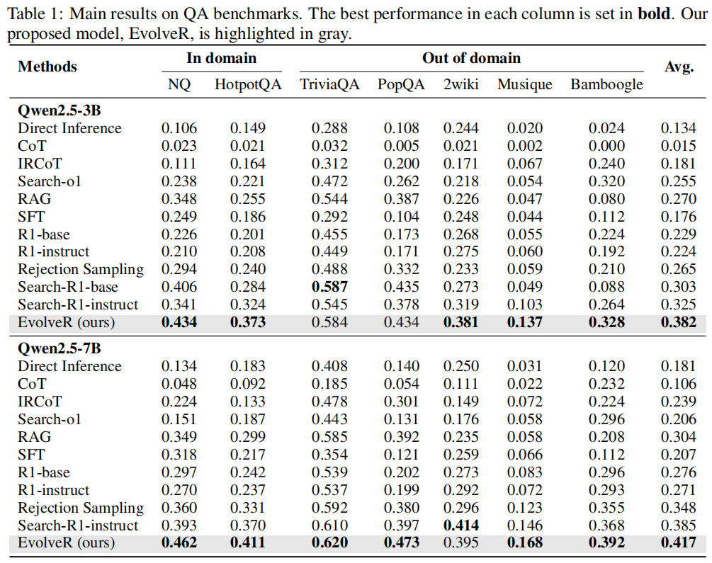
EVOLVER: SELF-EVOLVING LLM AGENTS THROUGH
AN EXPERIENCE-DRIVEN LIFECYCLE

Slide 26
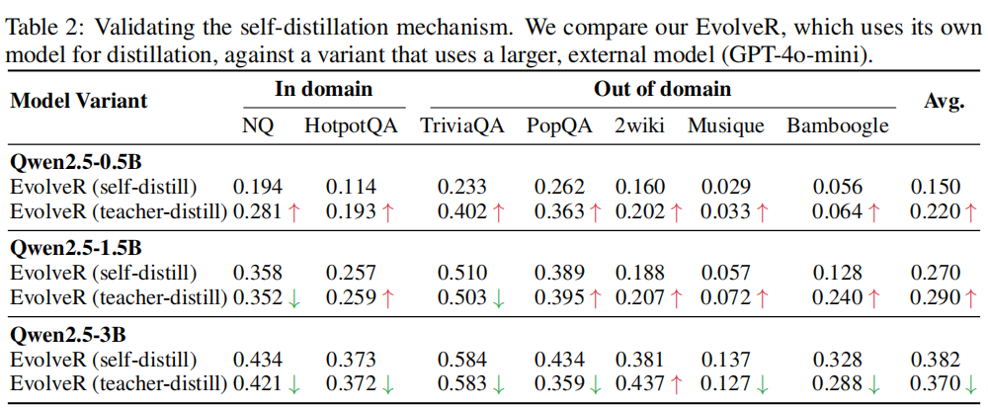
EVOLVER: SELF-EVOLVING LLM AGENTS THROUGH
AN EXPERIENCE-DRIVEN LIFECYCLE

Slide 27
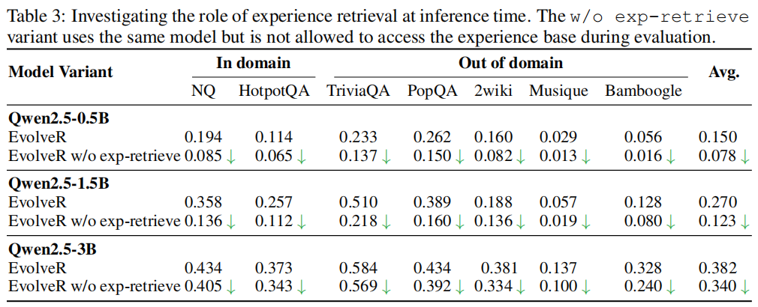
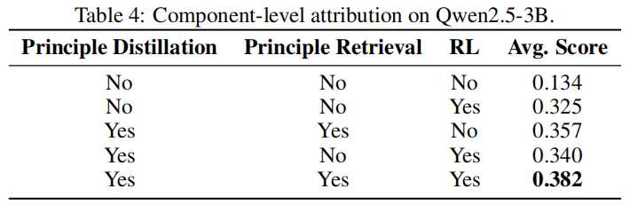
EVOLVER: SELF-EVOLVING LLM AGENTS THROUGH
AN EXPERIENCE-DRIVEN LIFECYCLE

Slide 28
下周工作
1. 完成代码迁移工作。（autodl平台）
2. 完成RL + 历史任务验证损失 方案的设计和实验代码。
3. 继续阅读论文。

